Slide 1

PRESENTATION
POMMELET Bérenger

Slide 2
Introduction
Le projet MagicBooks:
- Fédérer les personnes autour de jeux
- Valoriser les joueurs en relevant leurs compétences
- Rassembler les joueurs grâce à des évènements festivaliers
Le projet SUPER 7 :
- permettre aux joueurs de pouvoir se niveler
- permettre aux joueur de pouvoir se comparer sur un ou des jeux

Slide 3
La période de stage
Période 1 (3 semaines) :
- designer un jeu de plateau
- maquetter le site
Période 2 (5 semaines) :
- réfléchir à la BDD (base de données)
- Le Front
- créer une session utilisateur
Période 3 (4 semaines) :
- définir un questionnaire pour niveler les joueurs
- concevoir une page de profil utilisateur

Slide 4
PERIODE 1
designer un jeu de plateau

Slide 5
Période 1 – designer un jeu de plateau
8 compétences :
- interpersonnelle
- intrapersonnelle
- spatiale
- musicale
- écologique
- kinesthésique
- verbale
- logique
7 jeux :
- 10 familles
- improvisation
- l’oie sportive
- 7000
- coopération
- 170 actions
- chasse aux trésors

Slide 6
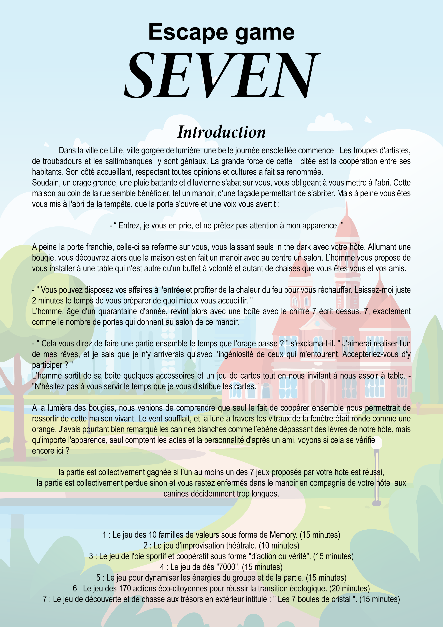

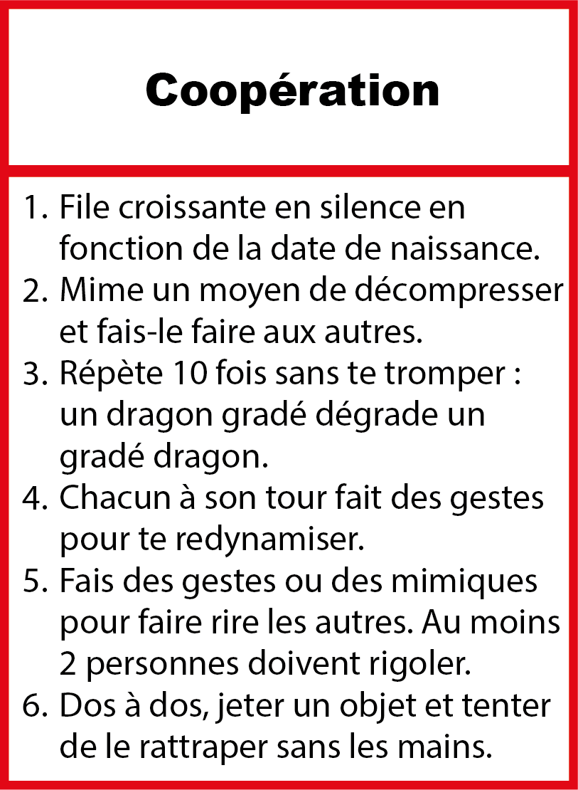
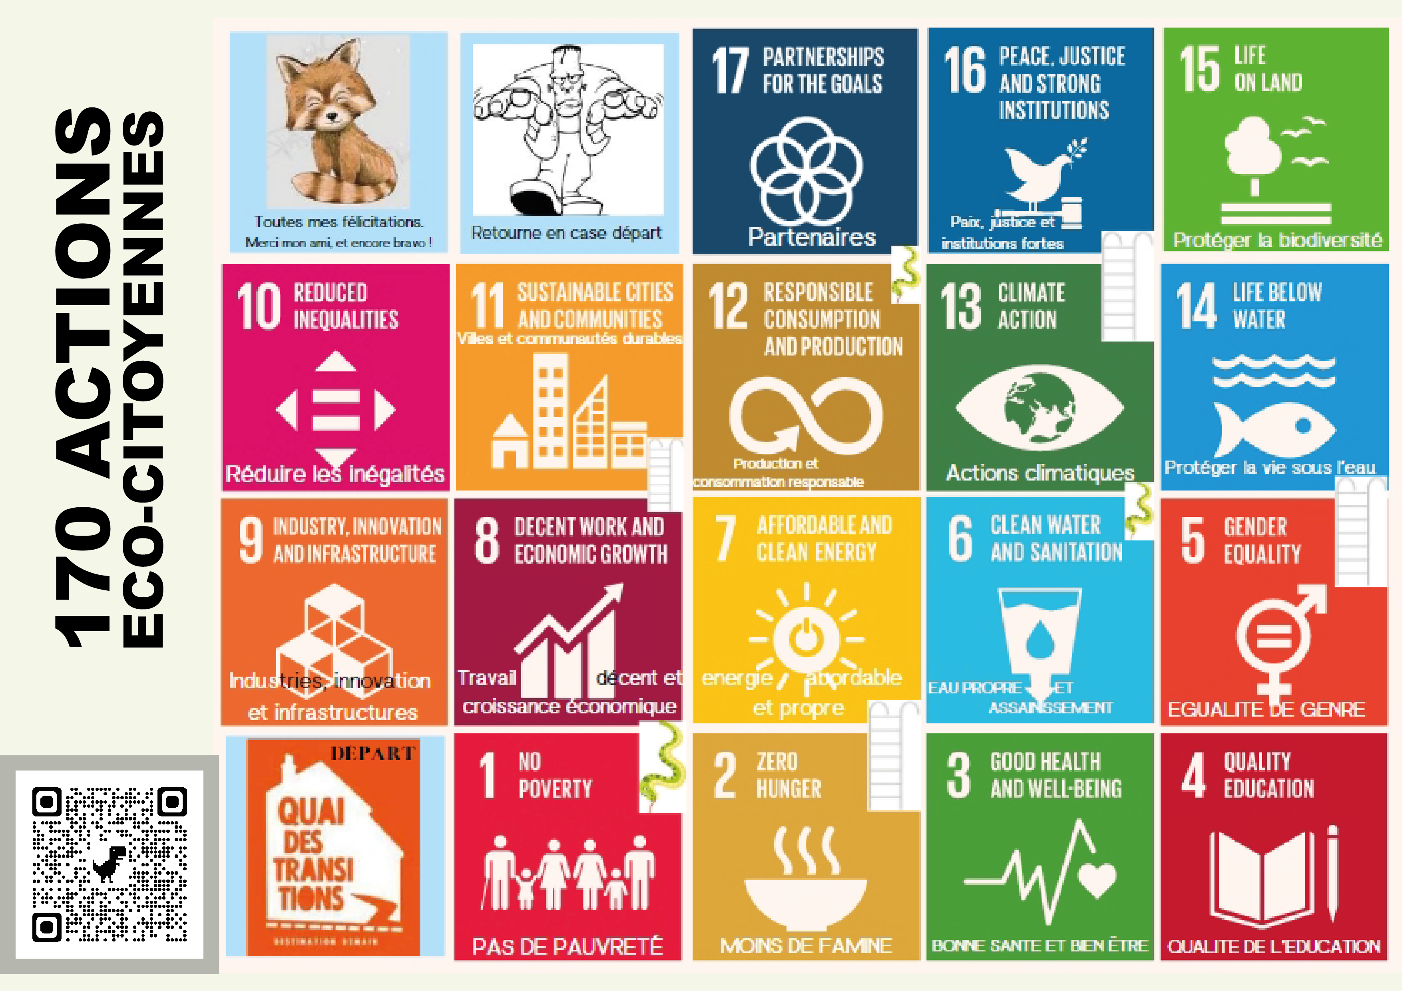

Période 1 – designer un jeu de plateau

Slide 7
PERIODE 1
maquetter le site

Slide 8
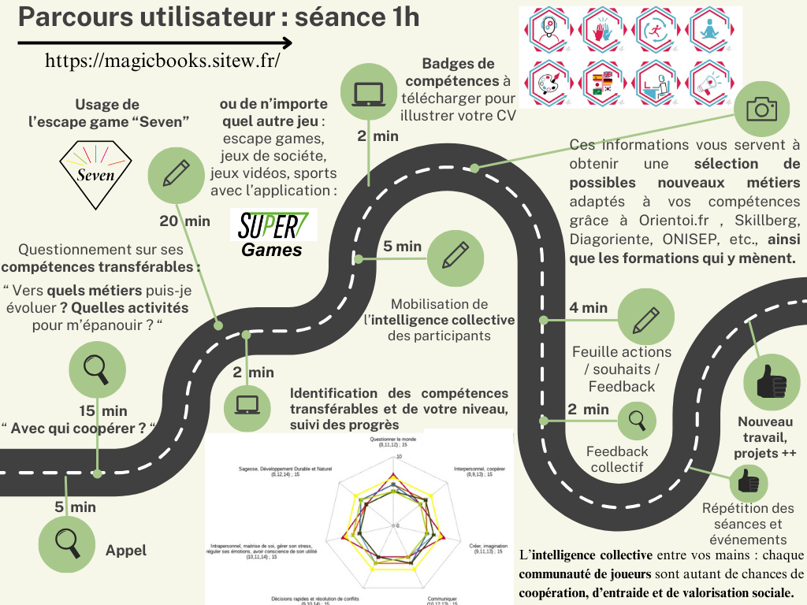
Période 1 : maquetter le site

Slide 9
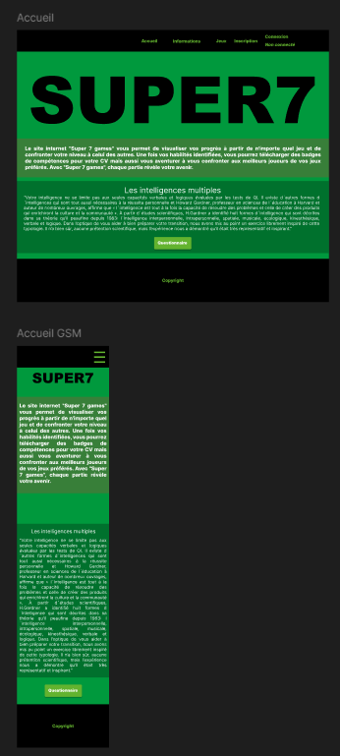
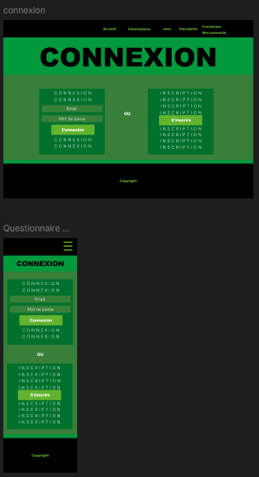
Période 1 : maquetter le site
Selon le parcours utilisateur :
- session utilisateur
- questionnaire
- page de jeux
- profil
- affichage des badges
- informations
Figma

Slide 10
PERIODE 2
réfléchir à la BDD (base de données)

Slide 11
Période 2 : la BDD
Travailler un MCD (modèle Conceptuel de Données) avec ces information :
- table utilisateur
- questionnaire
- rôles (admin – non-admin)
- compétences
- table jeux
- compétences
- likes
- scores

Slide 12
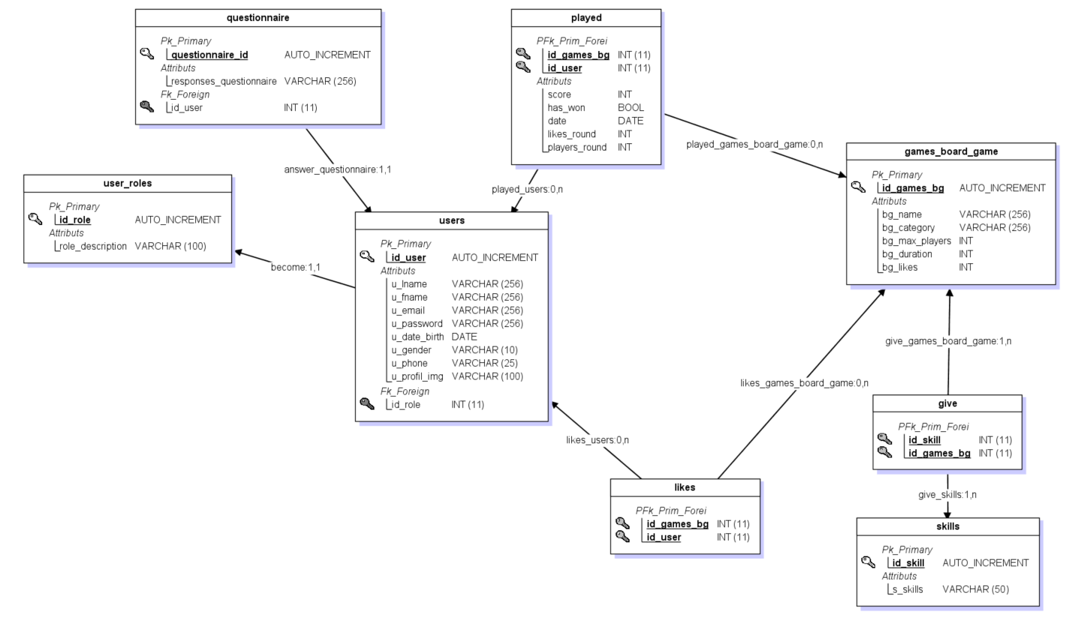
Période 2 : la BDD
Le MLD
(Modèle
Logique des
Données
jMerise

Slide 13
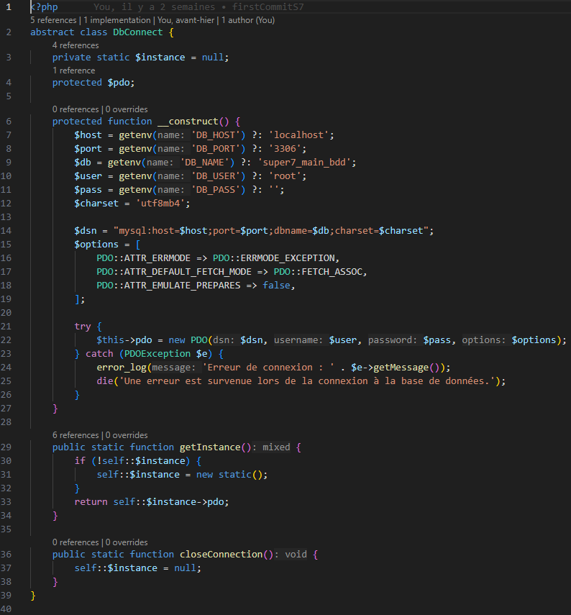
Période 2 : la BDD
Connecter le site à la BDD :
- $pdo : propriétée protégé (stocke le PDO (PHP data Objects))
- getenv : récupère les information de la BDD
- try-catch : créé une instance de PDO pour la connexion
- getInstance : récupère l’instance de connexion PDO
- closeConnection : ferme la connexion et réinitialise si nécessaire

Slide 14
PERIODE 2
Session utilisateur

Slide 15
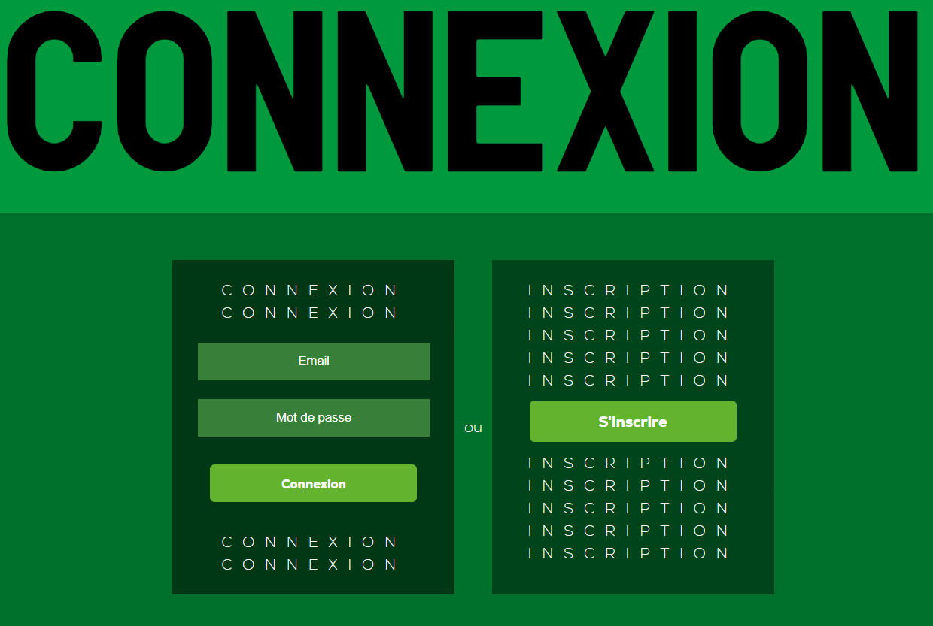
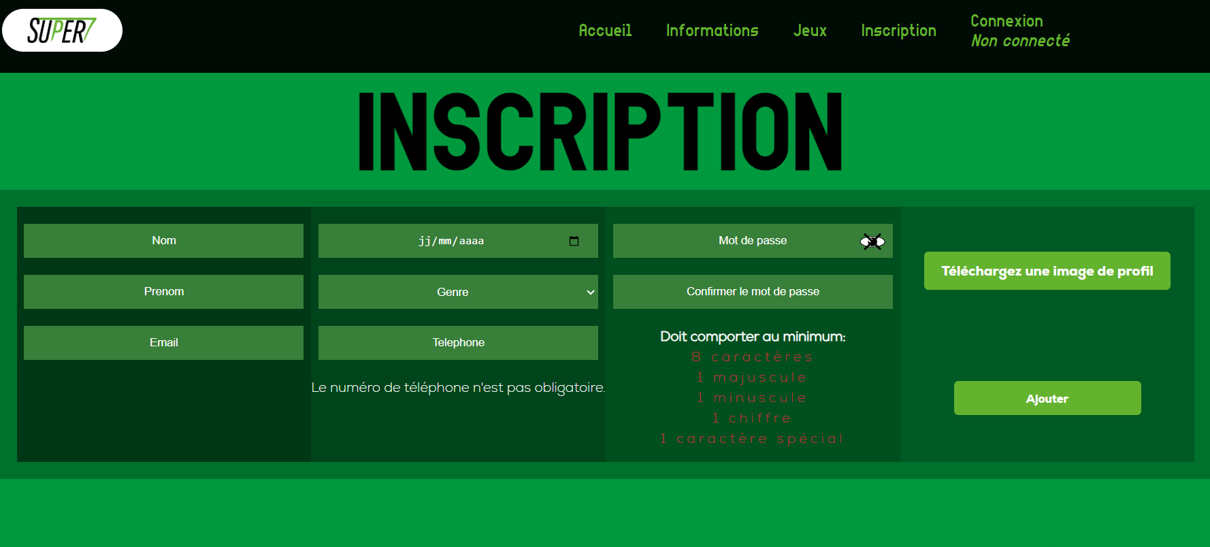
Période 2 : session utilisateur
Connexion
Inscription

Slide 16
PERIODE 2
le front

Slide 17
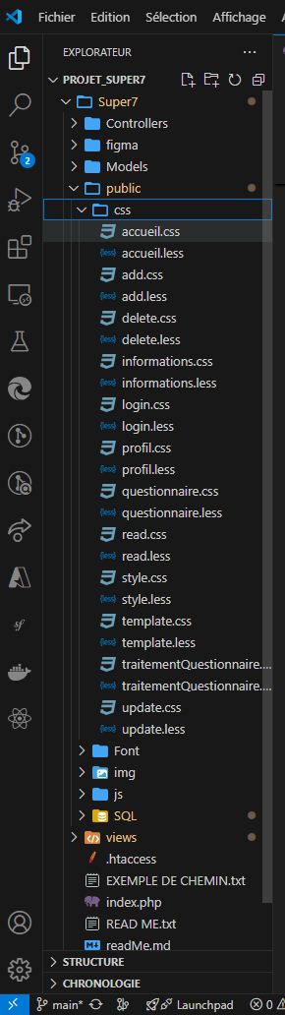
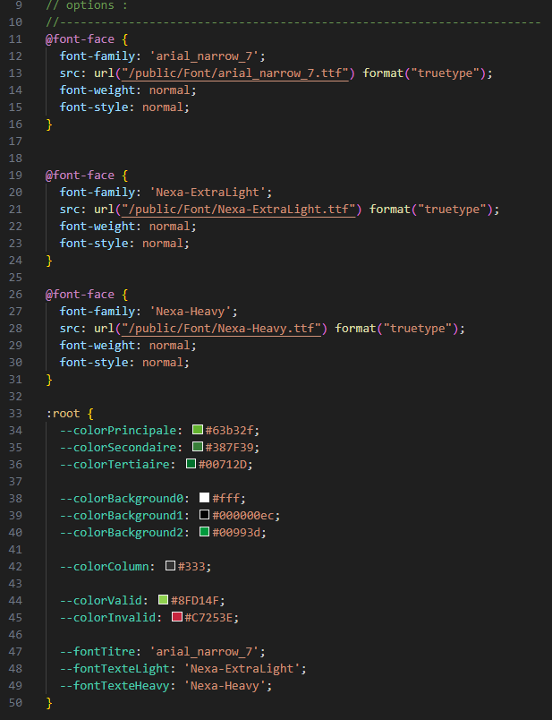
Période 2 : le front
1) Pour le front, j’ai utilisé la méthode less,
divisé en plusieurs fichiers pour chaque view
2) J’ai créé un rooter
3) Et je l’importe dans mes fichiers css
2
1
3

Slide 18
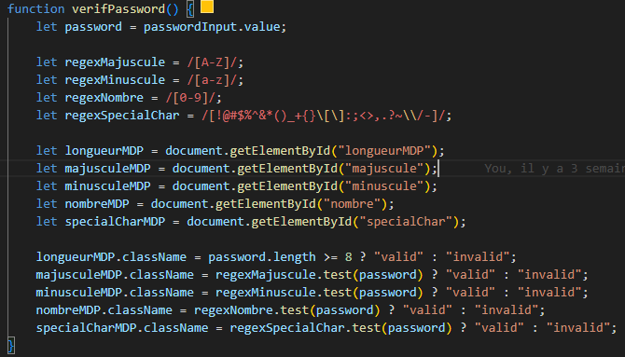
Période 2 : le front
Exemple de JS dans mon code :
Vérification de mot de passe

Slide 19
Période 2 : session utilisateur
Doit comporter :
Admin et non-admin
- la connexion d’un utilisateur
- l’inscription d’un utilisateur
- la modification du compte
Admin
- la lecture de tous les utilisateur et leur modification
- ajouter un utilisateur
- la suppression de un ou plusieurs utilisateurs
- ajout d’un jeu

Slide 20
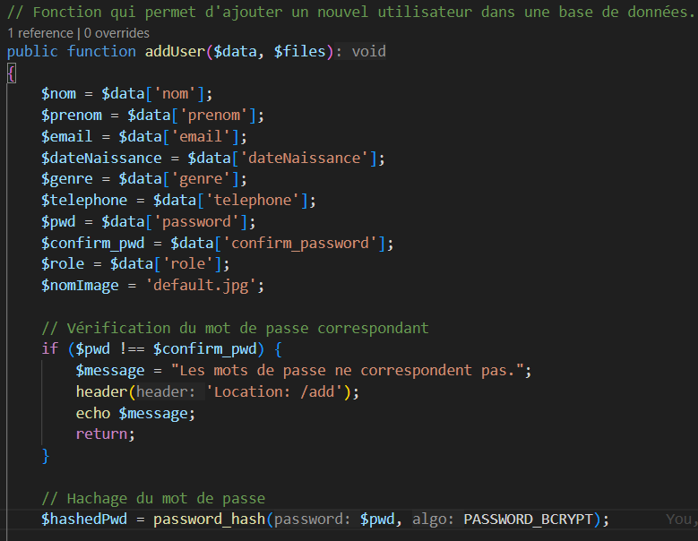
Période 2 : session utilisateur
Exemple du controler d’ajout d’utilisateur

Slide 21
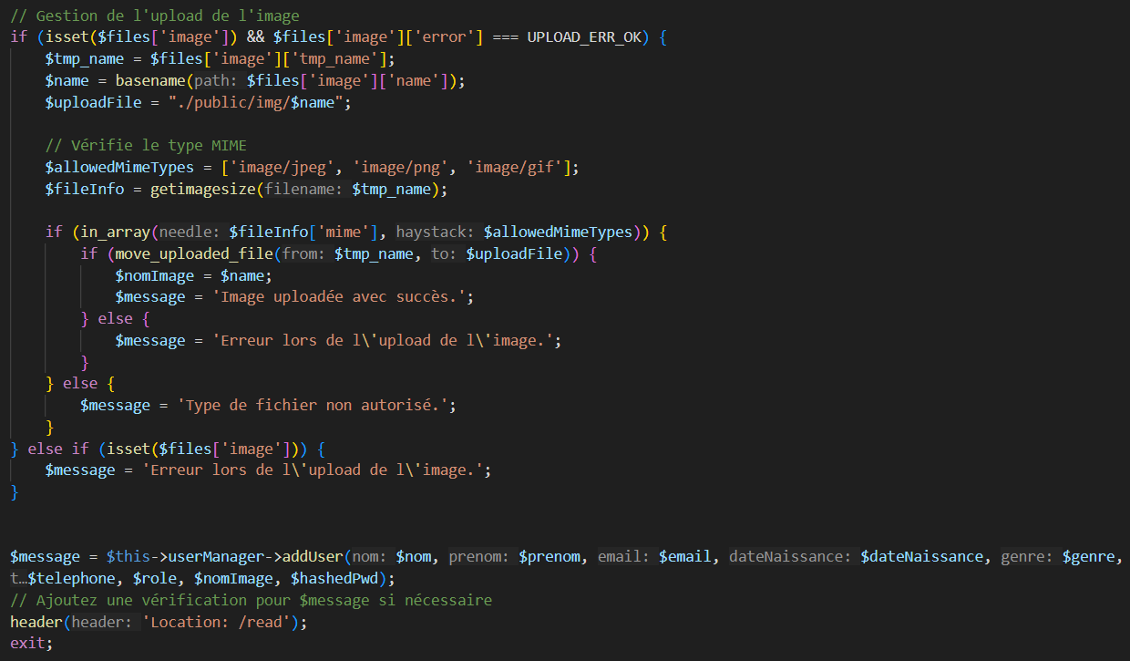
Période 2 : session utilisateur

Slide 22
PERIODE 3
Le questionnaire

Slide 23

Période 3 : le questionnaire
Répond aux problématiques :
- une base de calcul
- une première vue sur les compétences
- diriger l’utilisateur
Basé sur le travail de Howard Gardner

Slide 24
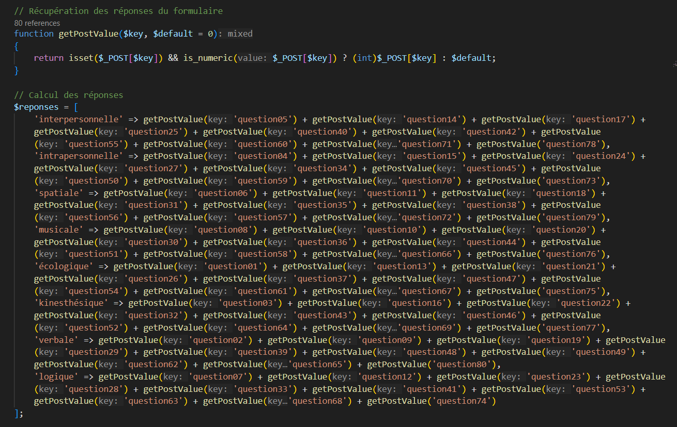
Période 3 : le questionnaire

Slide 25
PERIODE 3
Le profil

Slide 26
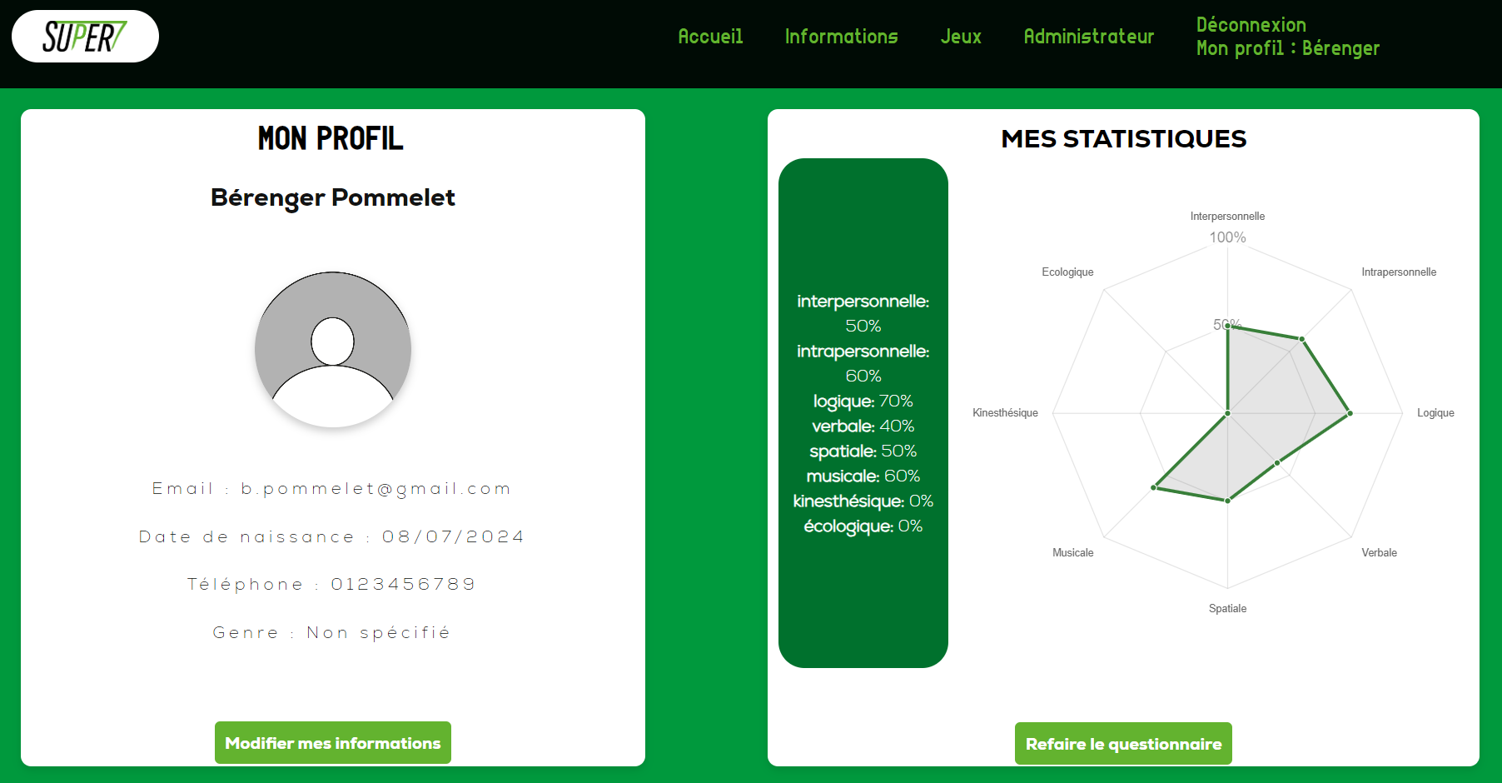
Période 3 : le profil

Slide 27
Période 3 : le profil
En fonction des résultats du questionnaire
(non obligatoire)
Un graphique radar affiche les scores sur
les 8 compétences
Les résultats des jeux s’ajouteront au
résultats des statistique au fur et à
mesure que l’utilisateur entrera
les informations

Slide 28
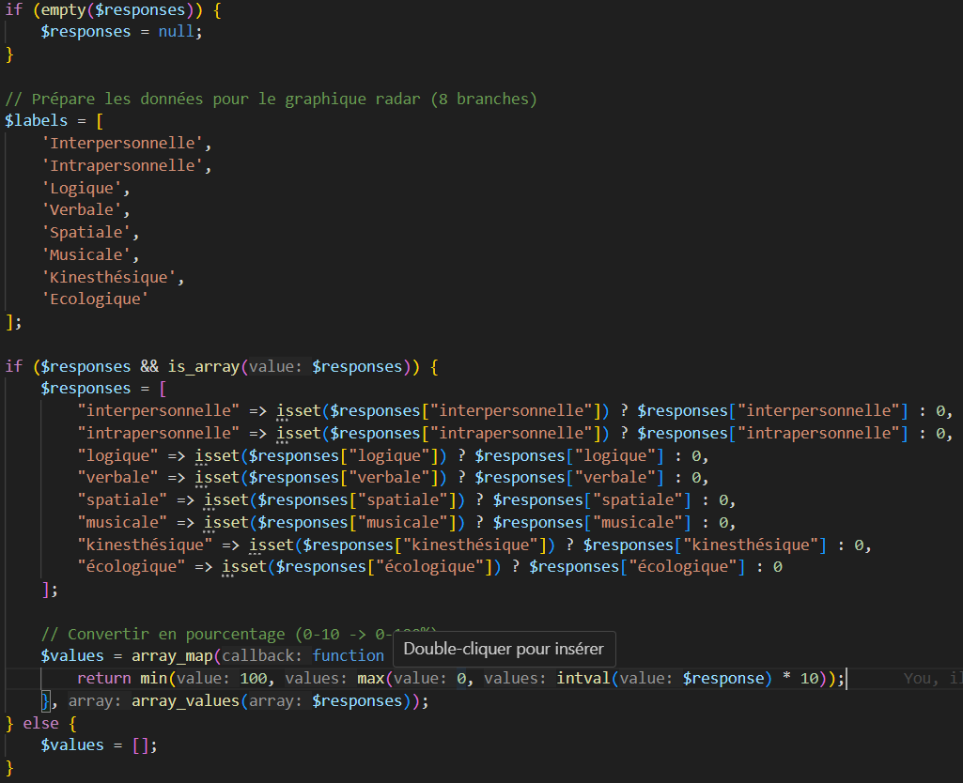
Période 3 : le profil
Le graphique radar
Préparations des
données en PHP

Slide 29
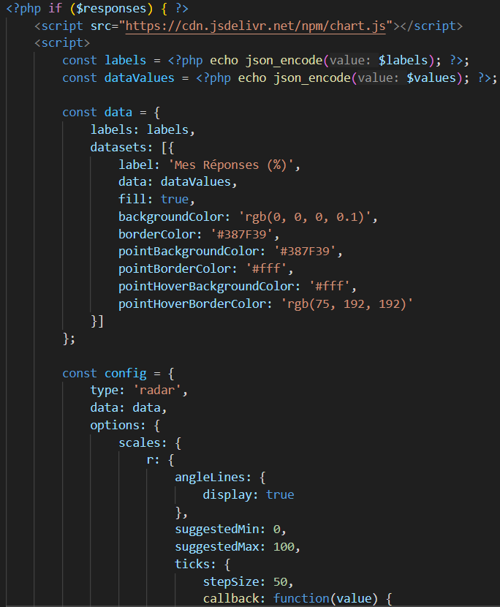
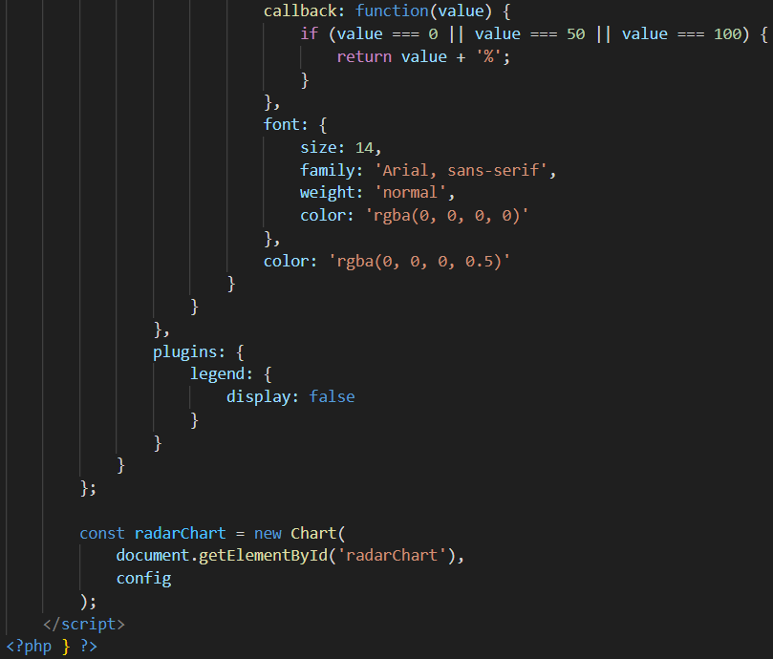
Période 3 : le profil
Le graphique radar
Le J.S.

Slide 30
Pour la suite du site
La page ‘JEUX’

Slide 31
Bonus : la page jeu
La page jeu reprendra la même logique que nous avons vu
plus haut en se basant sur le système Elo
8 compétences :
- interpersonnelle
- intrapersonnelle
- spatiale
- musicale
- écologique
- kinesthésique
- verbale
- logique
7 jeux :
- 10 familles
- improvisation
- l’oie sportive
- 7000
- coopération
- 170 actions
- chasse aux trésors

Slide 32
FIN

